Slide 1
FAST/Future Pulsar Symposium 13 (FPS13), Kunming, Yunnan
Pulse profile variability associated with the glitch of PSR J1048−5832
Peng Liu (刘鹏)
Collaborators: Jian-Ping Yuan（袁建平）
Ming-Yu Ge（葛明玉）
Ang Li（李昂）
Erbil Gügercinoğlu
Department of Astronomy, Xiamen University Xinjiang Astronomical Observatory, Chinese Academy of Sciences Institute of High Energy Physics, Chinese Academy of Sciences National Astronomical Observatories, Chinese Academy of Sciences

Slide 2
目录:
1. 研究背景和意义
2. PSR J1048-5832 计时数据
3. 结果
4. 讨论
5. 总结

Slide 3
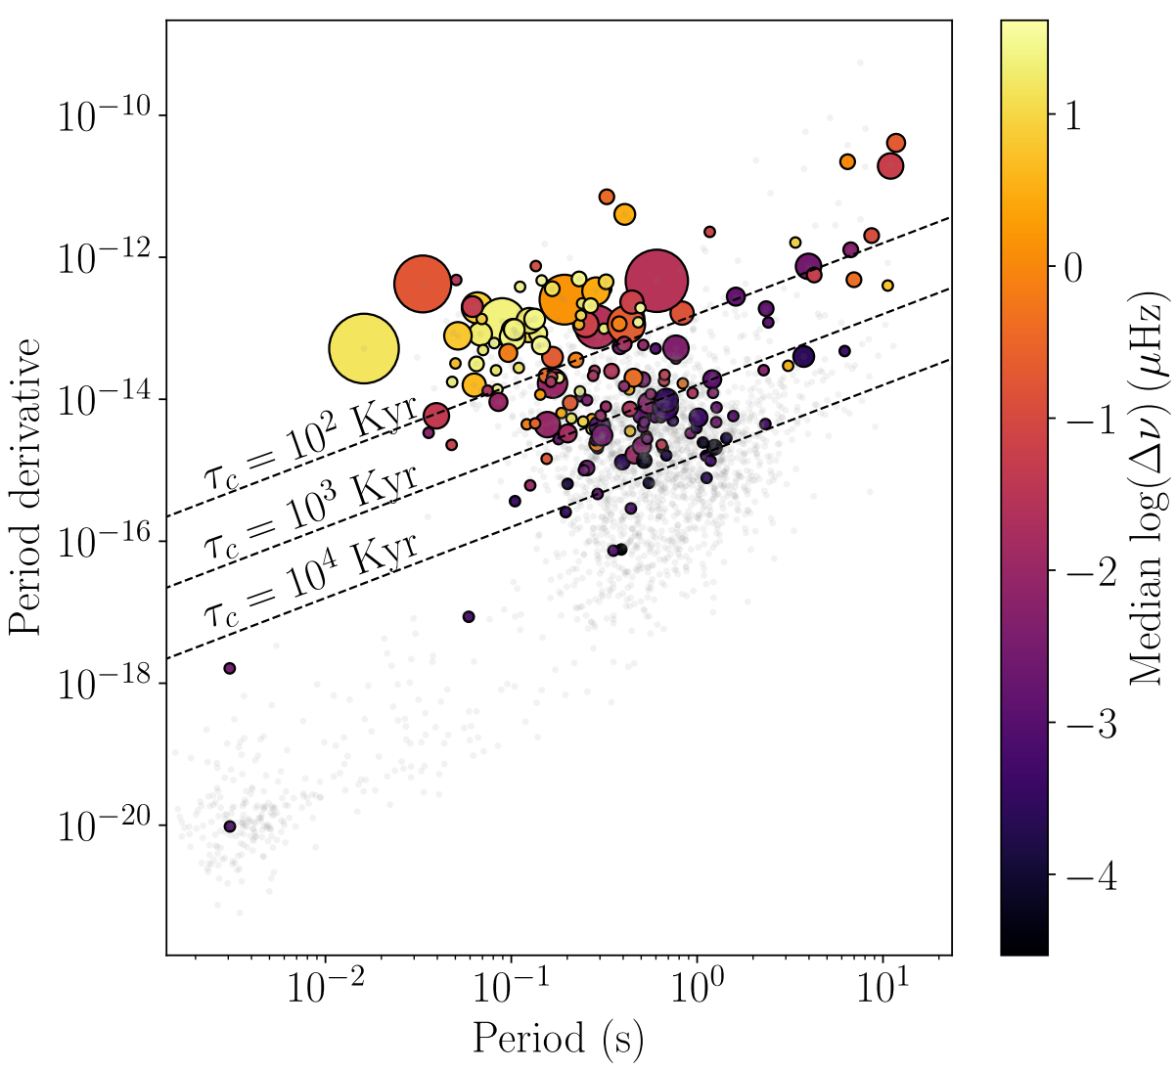
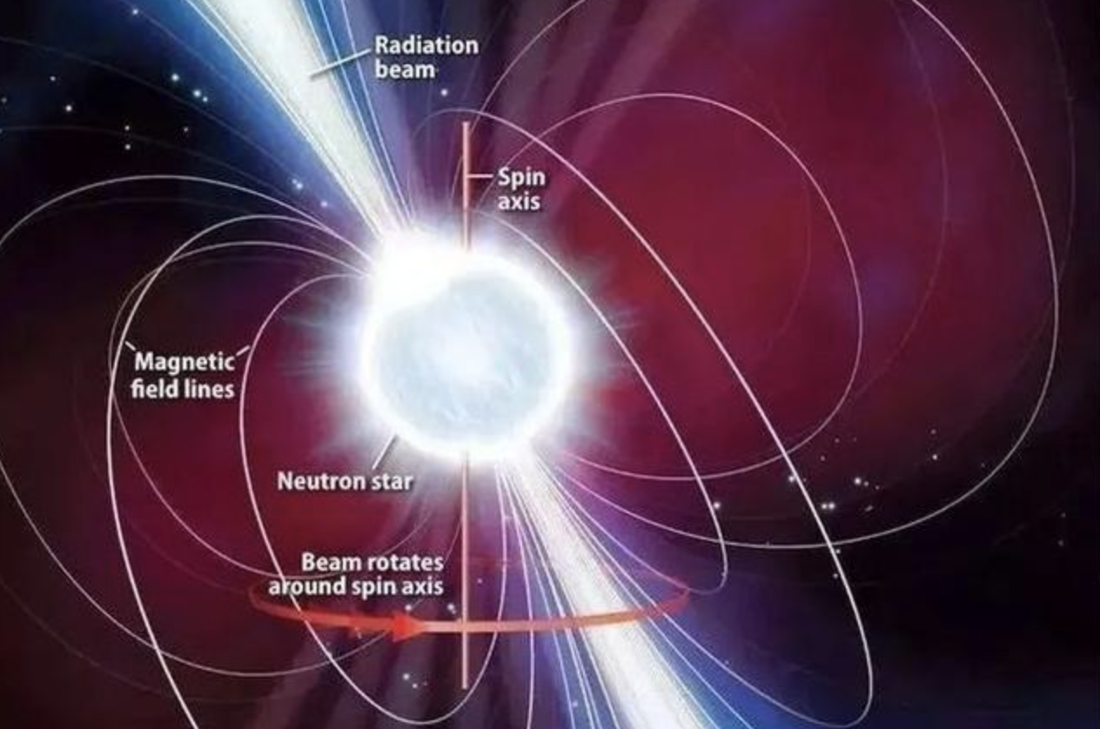
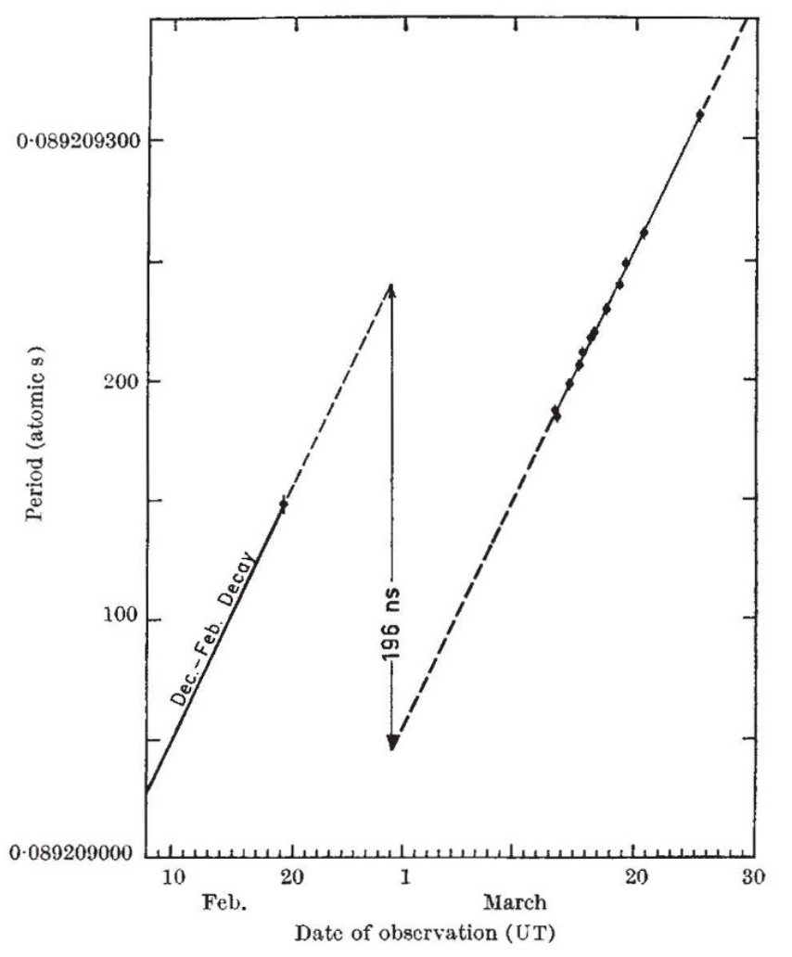
1. 研究背景和意义
周期跃变：少数脉冲星在短时间内自转速率突然跳变增加。
200多颗脉冲星，探测到680余次跃变事件（ATNF/JB）
孤立正常脉冲星、毫秒脉冲星、磁星、RRAT、双脉冲星
﻿Basu et al. 2021 ﻿MNRAS
最小跃变：PSR J0613-0200 $\frac{∆ν}{ν}\sim {2.5×10}^{−12}$
最大跃变： SXP 1062 $∆ν/ν \sim {1.37×10}^{−3}$
理解中子星的内部结构和磁层方面起着非常重要的作用
﻿(Radhakrishnan & ﻿Manchester 1969 ﻿Nature)

Slide 4
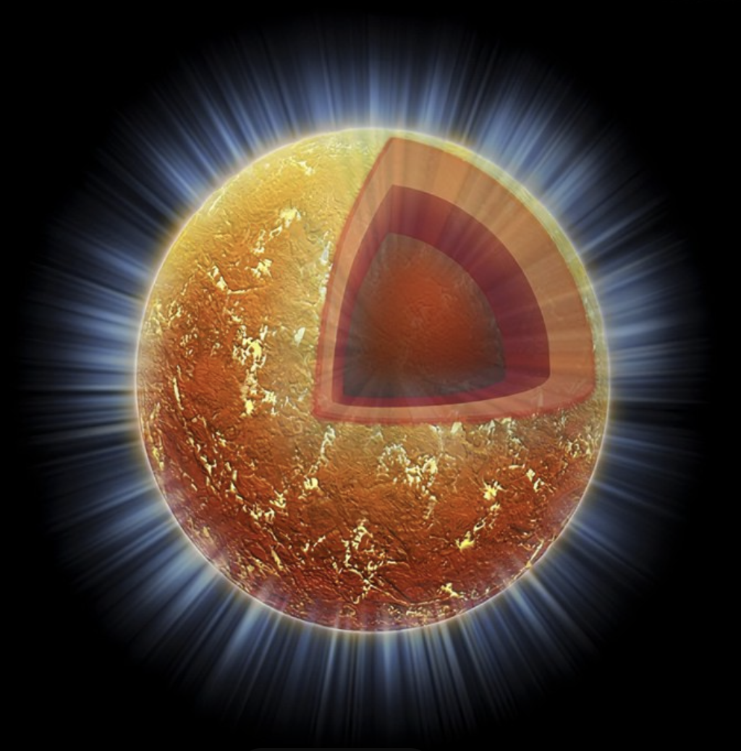
1. 研究背景和意义
中子星的星震模型:
该模型很难解释类似 Vela 脉冲星的大量频繁的跃变现象。
中子星的超流模型:
目前主流的内部机制模型
中子星和外界交换能量、角动量的模型:
如中子星星风制动导致反跃变
Lyne et al. 2010,science

Slide 5
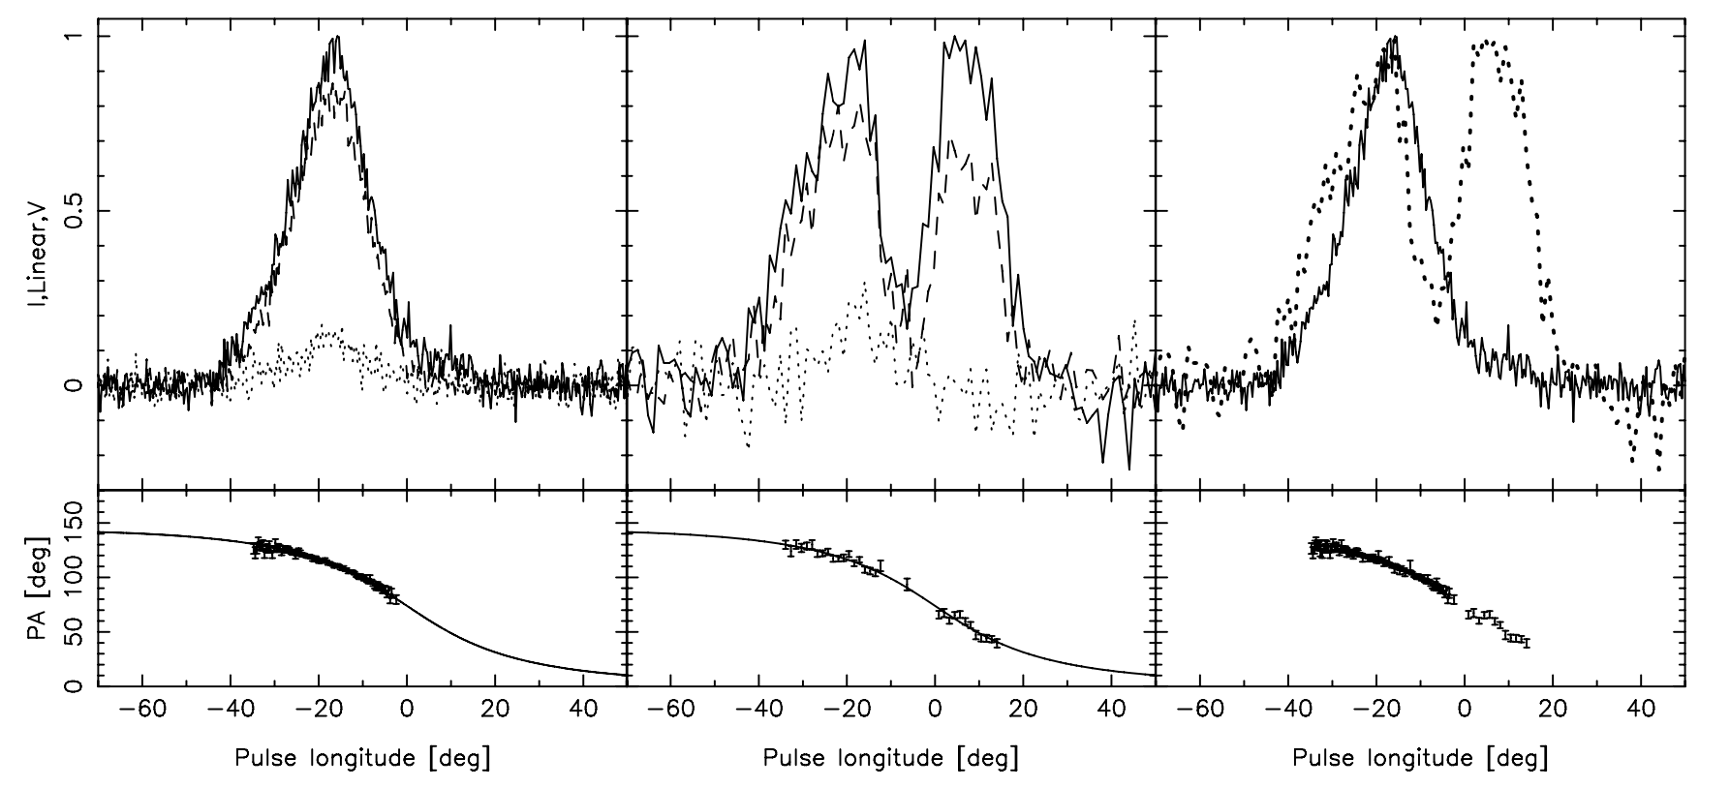
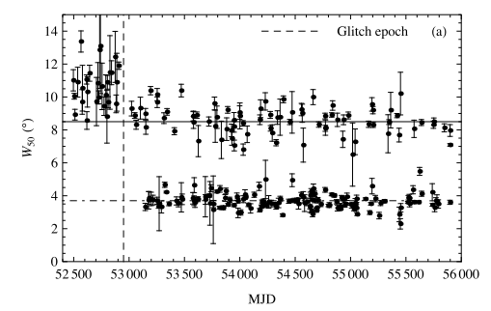
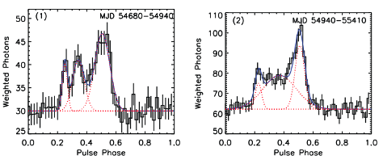
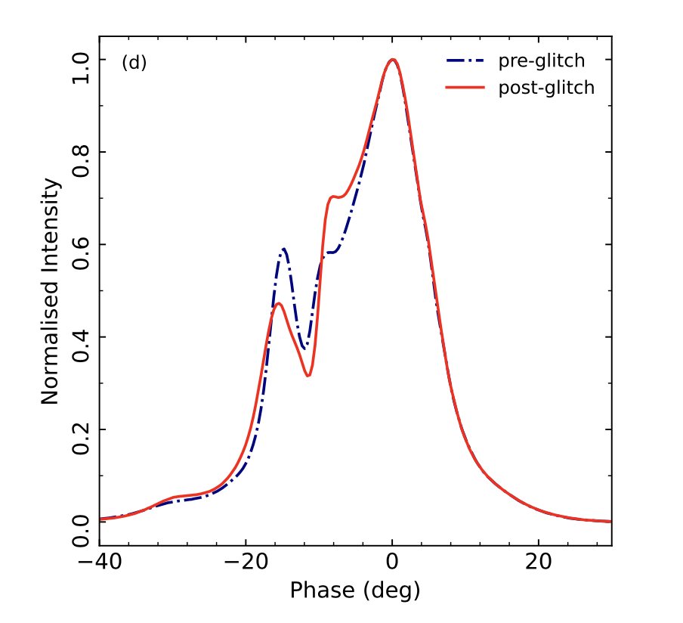
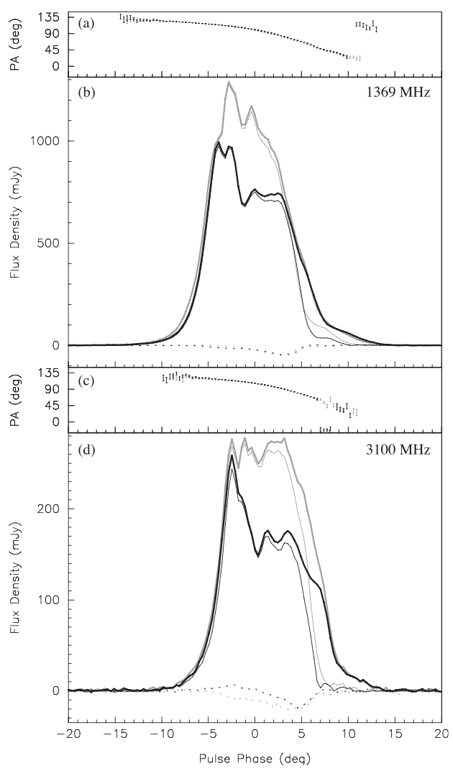
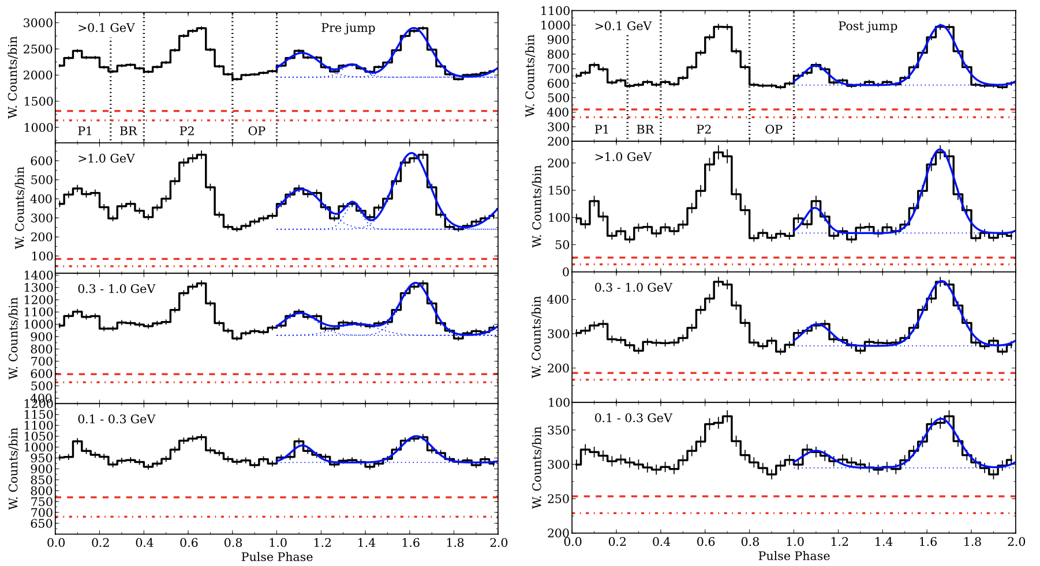
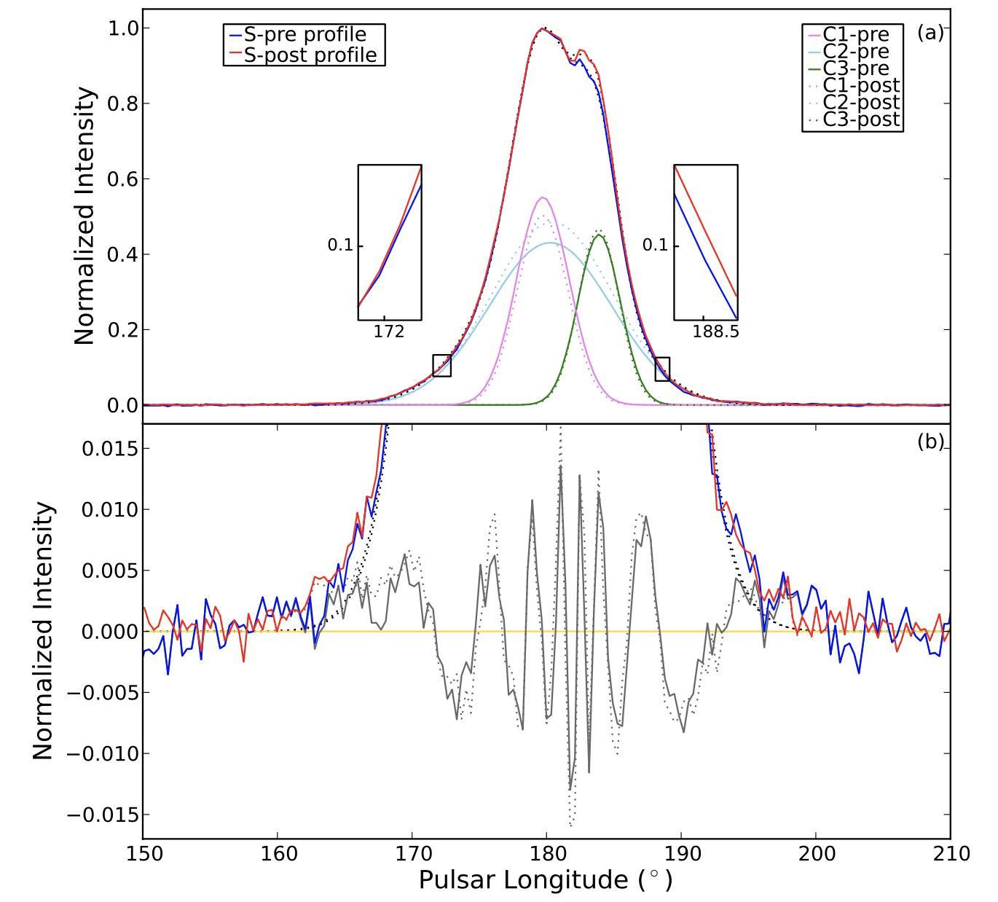
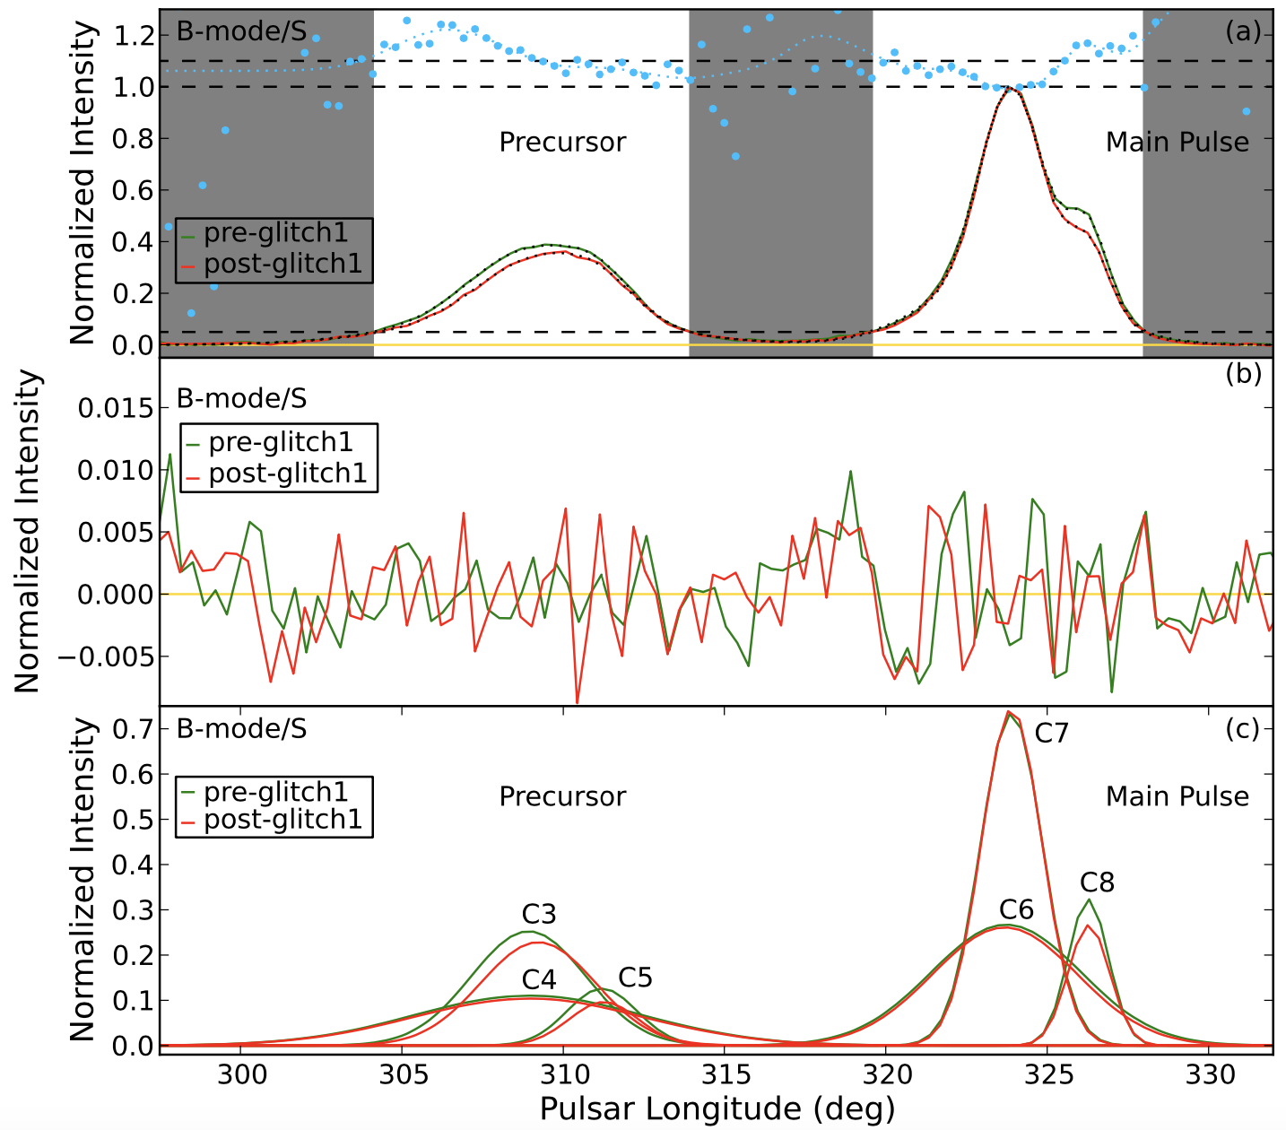
1. 研究背景和意义
PSR J0738-4042 在周期跃变(MJD 57359)后脉冲轮廓变化，同时自旋和辐射存在相关性。可能是星震引起的倾角变化和涡旋运动的结果。
﻿ Weltevrede et al. 2011 ﻿MNRAS PSR J1119-6127
﻿ Lin et al. 2021 ﻿ MNRAS
PSR J1119-6127 在周期跃变后间歇出现双峰脉冲。可能是磁层的变化。
﻿ Kou et al. 2018 ﻿MNRAS
PSR J1420-6048 周期跃变后辐射结构发生变化，可能是因为大的壳层裂纹影响粒子加速度或加速区域，从而导致辐射变化。
PSR J2037+3621的脉冲轮廓变化与自旋下降状态相关，且脉冲宽度（W50）在周期跃变(MJD 52950)出现宽窄两种模式。说明glitch可能触发了磁层的变化！
﻿ Zhou et al. 2023 ﻿ MNRAS
2011
2018
2021
2023
周 期 跃 变 触 发 脉 冲 轮 廓 的 变 化
2013
2013
2021
2022
PSR J0742-2822 辐射状态的切换与周期跃变(MJD 55022)相关。可能是磁层和中子星内部相互作用驱动发辐射状态切换。
PSR B2021+51 平均轮廓的W10在跃变(MJD 58289.1)前显著减小，跃变后增大。可能是周期跃变触发辐射区磁通量管的运动 。
PSR B1822–09周期跃变(MJD 58025、58474.5)后脉冲轮廓发生变化。可能是周期跃变触发辐射区磁通量管的运动 。
Allafort et al. 2013 ﻿APJ
PSR J2021+4026 周期跃变(MJD 55850)后脉冲轮廓的中间区域中的第三个峰消失。可能是磁场结构的变化引起有效磁倾角的变化。
Keith et al. 2013 ﻿MNRAS
Dang et al. 2021 ﻿RAA
﻿ Liu et al. 2022 ﻿APJ
﻿ Liu et al. 2021 ﻿APJ
Notes:
断裂的地壳在中子星赤道方向上的位移导致脉冲星倾角的微小增加，这导致脉冲轮廓的变窄。板块的移动带来了附着在其上的涡流。涡流线结构的相关变化导致了自旋下降率的逐渐增加。

Slide 6
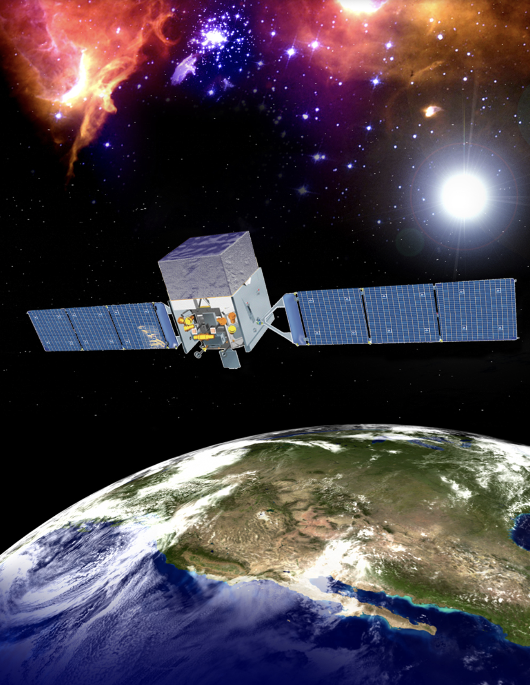
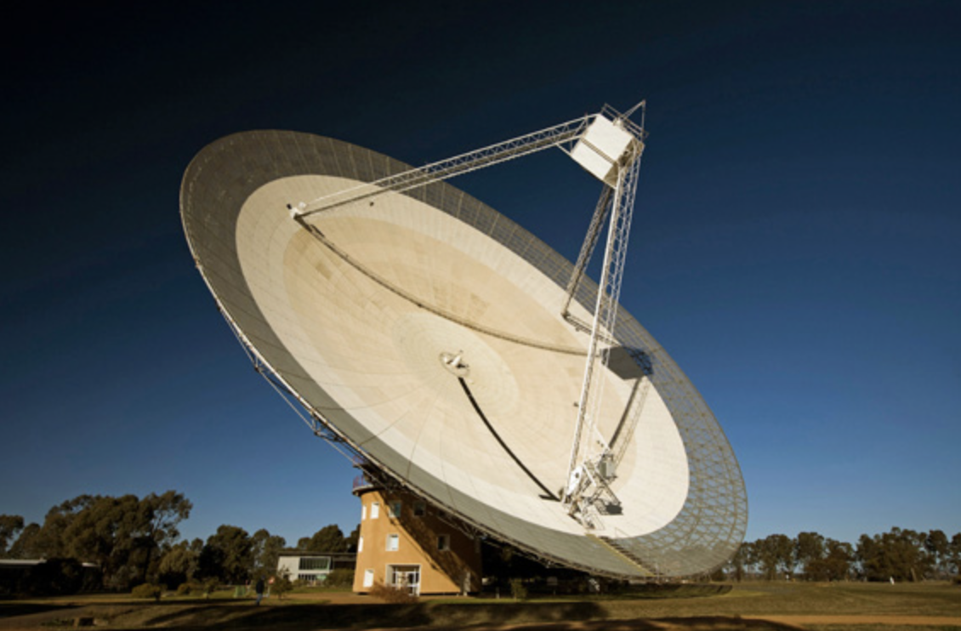
2. PSR J1048-5832 计时数据
Fermi-LAT
Parkes-64m
PSR J1048-5832
Fermi-LAT: 0.1–10 GeV，MJD 54704 – 59977(2008-2023 )，ToAs 183
Parkes : 1369 MHz ，MJD 54302 – 59182(2007-2021)， ToAs 142

Slide 7
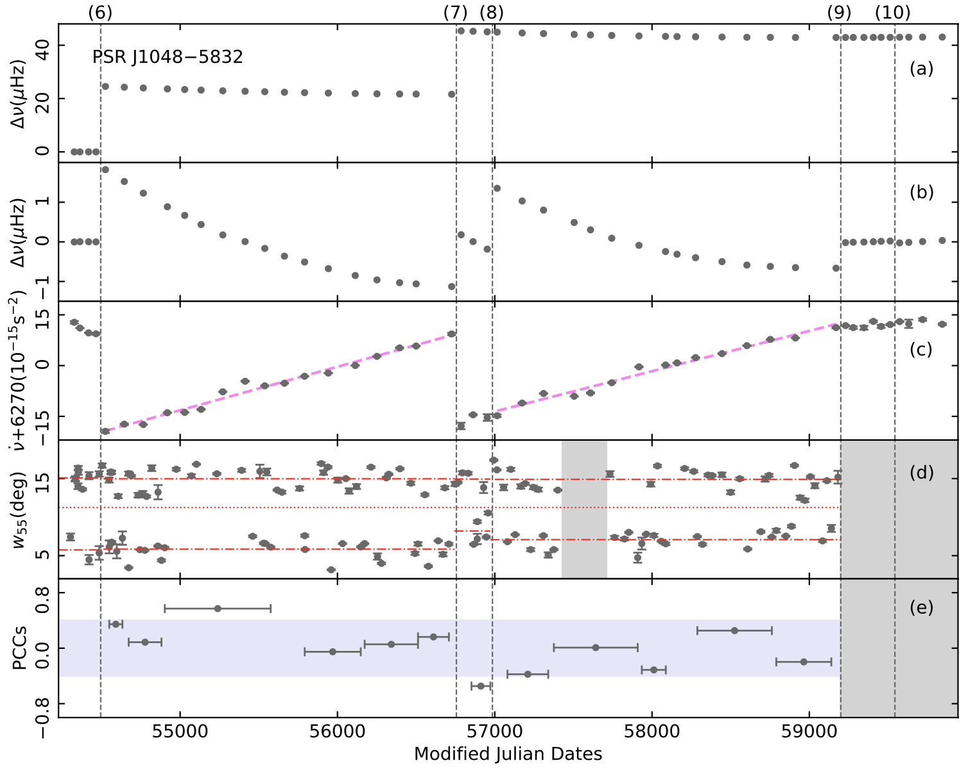
3. 结果 -- PSR J1048-5832 glitches
Glitch 8: MJD ∼ 56985 (9)、
${∆ν}/{ν=\text{2.}\text{8}\text{(4)}}×{10}^{−9}$
$${ ∆\dot{ν}}/{\dot{v}=\text{−}\text{0.5}\text{(}\text{3}\text{)}}×{10}^{−3}$$
Glitch 6 和 7 : 与之前报告一致
Glitch 9: MJD ∼ 59212(16)
${∆ν}/{ν=\text{8.6}\text{(}\text{8}\text{)} }×{10}^{−9}$
$${∆\dot{ν}}/{\dot{v}=\text{−}\text{0.6}\text{(2)} }×{10}^{−3}$$
$${∆\dot{ν}}/{\dot{v} 与之前公布的符号相反 }$$
Glitch 10: MJD ∼ 59544(12)
${∆ν}/{ν=\text{4}\text{.3(}\text{4}\text{)}}×{10}^{−9}$
${∆\dot{ν}}/{\dot{v}=\text{−}\text{0.}3(1)}×{10}^{−3}$
跃变幅度不到公布值的一半
制动指数: 30.5(2) and 28.3(2)
原因:红噪声、glitch 或内部扭矩变化等因素。

Slide 8
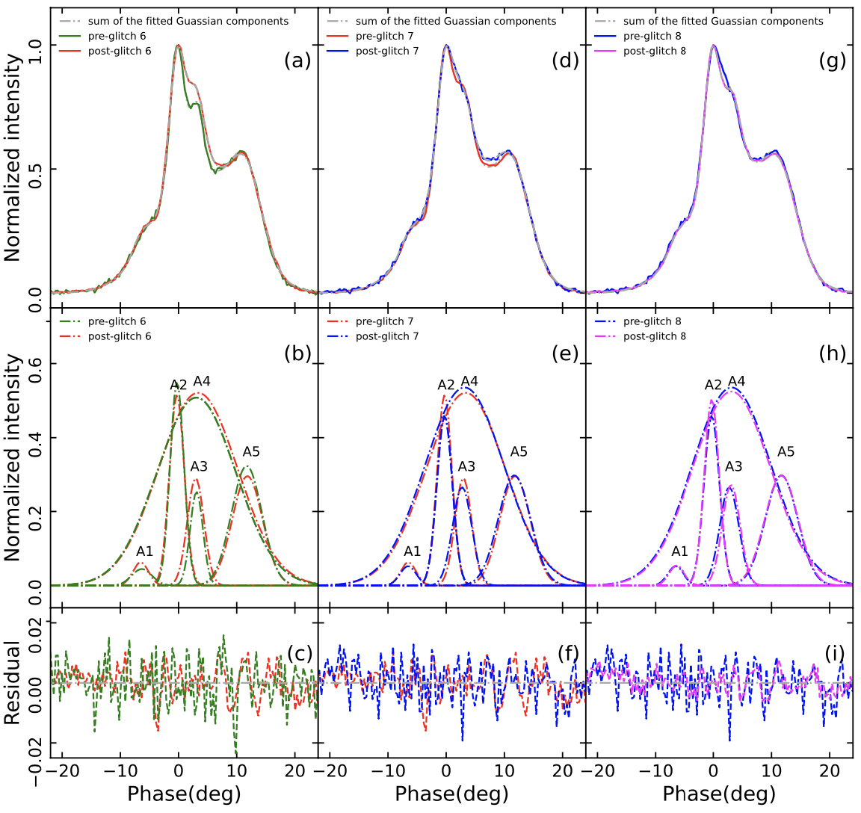
3. 结果 -- 射电积分平均脉冲轮廓
积分时间:
0.5 h, 3.1 h, 0.5 h, 2.6 h
脉冲轮廓的变化:
Glitch 6: 跃变后轮廓第一个尾峰增强；glitch 7: 前峰和两个尾峰增强；glitch 8: 第一尾峰减弱
高斯成分:
非线性最小二乘法拟合轮廓
高斯分量的变化可能反应出辐射区磁通量管的变化。
高斯分量不同变化：不同幅度的glitch 对相同分量有不同影响；较短时间的积分平均脉冲轮廓可能受到模式变化的影响。
Notes:
在脉冲轮廓中选择一段没有辐射和高噪声的基线来计算标准误差。Pre- 和 post- 的脉冲轮廓之间的差异被用作轮廓残差。至少三个连续点轮廓残差的绝对值大于3$σ$时；post-glitch 6:0.35到6.33; post-glitch 7: −3.87到−3.16、0.70到2.81、5.27到9.49; post-glitch 8:

Slide 9
3. 结果 -- 自旋和辐射的联系
射电波段脉冲轮廓的变化:
$W_{55 }$(峰值55%的脉冲宽度 )存在两种模式:宽模式和窄模式；
宽模式：${15}^{°}$
窄模式：${5.8(1)}^{°}$、${5.7(3)}^{°}$、${8.2(1)}^{°}$、 ${7.07(1)}^{°}$
皮尔逊相关系数 (PCCs) :
−0.4 ≤ α ≤ 0.4
结论: 自旋与辐射无相关性；窄模式下脉冲轮廓的演化仍然表明 PSR J1048-5832 的积分平均轮廓的变化可能与周期跃变有关。
Notes:
$W_{55 }>11$

Slide 10
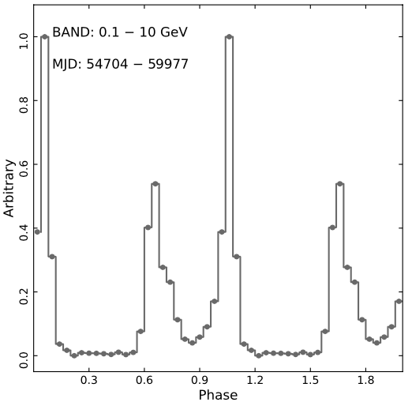
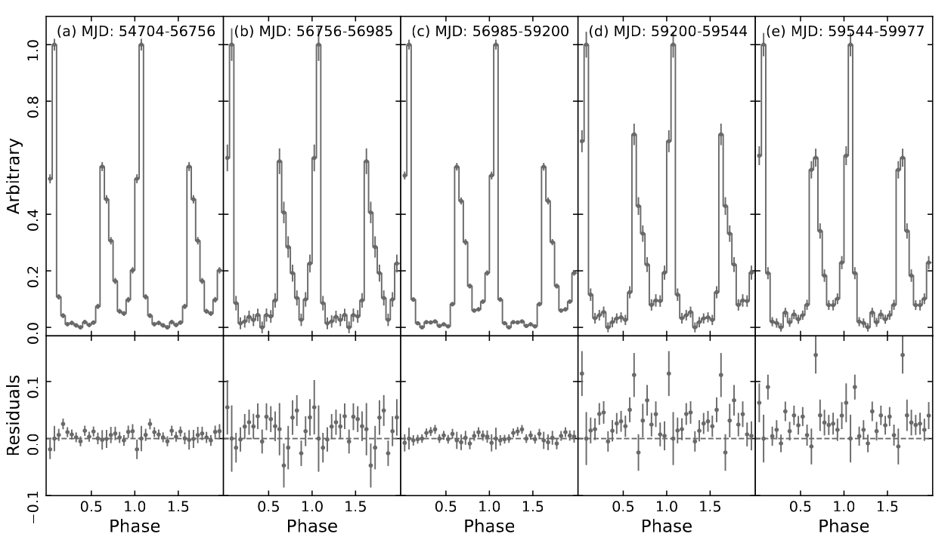
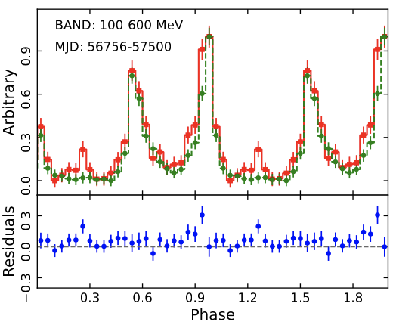
3. 结果 -- 伽马射线脉冲轮廓
光子能量: 0.1 - 10 GeV
轮廓残差: 对应的轮廓减去总积分轮廓
Chi-square test: 显著性是否超过 3$σ$
卡方值: 0.65 , 0.82, 0.54, 1.26 和 1.98
结论: 伽马射线脉冲轮廓在跃变后无显著变化
Notes:
40个自由度，光子数涨落导致。

Slide 11
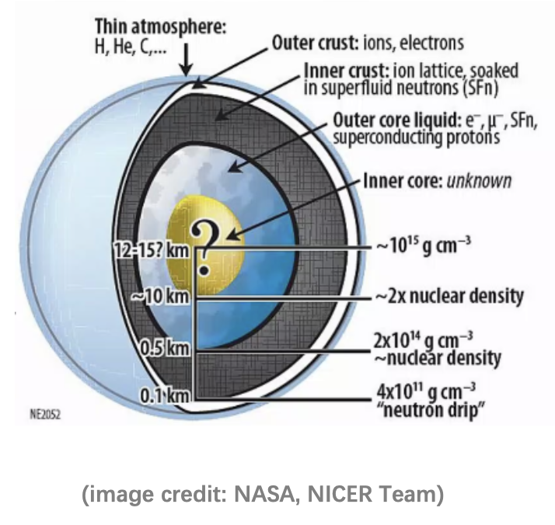
4. 讨论 -- glitch对轮廓变化的影响
根据涡旋爬行模型，壳层破裂可能导致涡旋陷阱的形成，并引发涡旋解开雪崩。未钉扎的涡流会将多余的角动量转移到壳层，增加其旋转速度，这就是观测到的周期跃变现象。
壳层破裂可能导致破碎的板块运动。由于中子星磁层的磁力线锚定在壳层中，破碎的板块的运动可能会导致脉冲形状、偏振和辐射的变化。
极帽区域磁场的变化可能导致脉冲星射电辐射的改变。因此，如果板块破裂发生在极帽附近，破裂板块的运动可能会导致极帽的磁场增加，从而导致脉冲星辐射的变化，在观测上体现为射电平均轮廓的变化。积分
Glitch 6: 由${∆W}_{50 }\sim {0.2}^{°}，得到∆α={0.08}^{°}$，$D \sim 4 m$

Slide 12
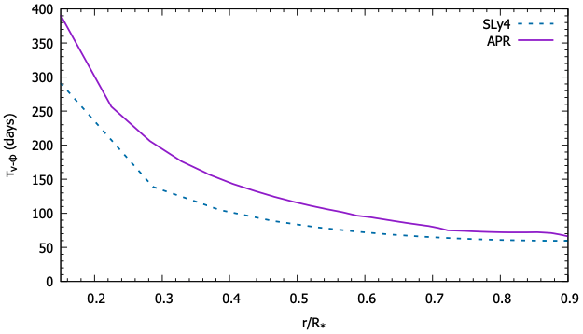
4. 讨论 -- 超流体模型中的 glitch 参数
根据 vortex creep model (Alpar & Baykal 2006)
$$\frac{∆ν_{p}}{ν}=\left(\frac{I_{A}}{2I}+\frac{I_{B}}{I}\right)\frac{t_{g}}{2t_{sd}}$$
$$\frac{∆{\dot{ν}}_{p}}{\dot{ν}}=\frac{I_{A}}{I}$$
$${\ddot{ν}}_{p}=\frac{I_{A}}{I}\frac{\left|\dot{ν}\right|}{t_{g}}$$
当考虑夹带效应 (Delsate et al. 2016)
$$\left\langle {m_{n}^{∗}}/{m_{n}}\right\rangle ≅5.1$$
指数恢复时间(Gügercinoğlu & Alpar 2014)
$M=1.4{ M}_{⨀}$ $r≅$ $\left(0.3−0.9\right)R_{∗}$
$$τ_{v_Φ, ARP}=\left(65−206\right) d$$
$$τ_{v_Φ, SLY4}=\left(60−139\right) d$$
由于：J1048-5832的 $τ=($60 $−$160) d
结论：APR EOS 更好的解释观测结果

Slide 13
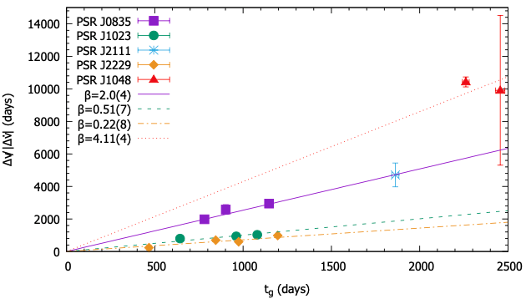
4. 讨论 -- 超流体模型中的 glitch 参数
${∆ν_{p}}/{∆{\dot{ν}}_{p}}$ 和 inter-glitch 时间之间的关系(Alpar & Baykal 2006; Gügercinoğlu et al. 2022)
$$\frac{∆ν_{p}}{∆{\dot{ν}}_{p}}=\left(\frac{1}{2}+β\right)t_{g}$$
$$β={I_{B}}/{I_{A}}$$
$β$略大：壳层震动形成漩涡陷阱，这些漩涡陷阱会导致自转下降率的持续变化。
预计：未来会显示出略大
Notes:
PSR J0537−6910

Slide 14
5. 总结
我们分析了PSR J1048-5832 在 Fermi-LAT 和 Parkes 中超过 16 年计时数据, 检测到 5 次 周期跃变，其中第八次周期跃变是新的事件， ${∆ν}/{ν=\text{2.}\text{8}\text{(4)}}×{10}^{−9}, { ∆\dot{ν}}/{\dot{v}=\text{−}\text{0.5}\text{(}\text{3}\text{)}}×{10}^{−3}$ ，更新了其余周期跃变的参数。
第六、七和八次跃变前后，射电的积分平均脉冲轮廓发生明显变化。对脉冲轮廓进行高斯拟合，确定引起轮廓变化的分量。
射电波段脉冲轮廓的$W_{55 }$(峰值55%的脉冲宽度 )存在两种模式:宽模式和窄模式；窄模式存在跳变$，但未发现自旋和辐射存在的联系。$
伽马射线的积分平均脉冲轮廓显示两个峰，且在周期跃变后轮廓未发生明显变化。
脉冲轮廓的变化可能是中子星星震导致。对于第六次跃变，推断出磁倾角变化 ${0.08}^{°}$，地壳破裂板块尺寸大约为4 m。
根据涡旋爬行模型，获得第六和七次跃变中参与glitch的地壳超流体的分数转动惯量$\frac{I_{CS}}{I}<3.2 × {10}^{−2}，$ 且 APR EOS 更符合观测。

Slide 15
谢谢!

Slide 16
1. 研究背景和意义
Poli, E., Bland, T., White, S. J. M., et al. 2023, PhRvL, 131, 223401
2024/7/14
5/16
Notes:
中子星内壳层是自由超流中子与周期性核晶格的混合，这种超流相与固相的共存与冷原子的supersolid相是类似的，因此后者可以被使用在地面实验或数值模拟中研究难以在中子星内部研究的涡旋动力学性质，例如中子涡旋的钉扎与解钉扎，以及由此导致的中子星glitch.
图中描述的是冷Dy原子被束缚在势阱中并被施加一个制动扭矩后角速度随时间的演化。角速度在某些时刻的突变是glitch在这个系统中发生的信号。同时，当一个glitch发生的时候，可以在 Density 和 Vortices 图中看到涡旋从解钉扎，爬行到势阱边界并转移角动量到固相成分的物理过程；在残差图中可以看到涡旋穿过晶格势垒导致晶格激发的现象。这些冷原子supersolid glitch发生前后细致的内部物理过程有助于我们理解中子星glitch的内部物理机制。

Slide 17
4. 讨论 -- glitch对轮廓变化的影响
$W_{50}={2.45}^{°}\frac{P^{−1/2}}{sinα}$ (Rankin. 1990） $∆α={0.08}^{°}$
磁倾角的变化将在自旋下降率中体现(Zhao et al. 2017)
$${\left(\frac{∆{\dot{ν}}_{ }}{\dot{ν}}\right)}_{pre, shift}=\frac{sin2α∆α}{1+\sin^{2}α}$$
$${\left(\frac{∆{\dot{ν}}_{ }}{\dot{ν}}\right)}_{pre, trap}=\frac{I_{trap}}{I}$$
$${\left(\frac{∆{\dot{ν}}_{ }}{\dot{ν}}\right)}_{g}=\frac{I_{exp}}{I}\frac{∆ν_{g}}{\dot{\left|ν\right|}τ_{exp}}e^{{−t}/{τ_{exp}}}+\frac{∆{\dot{ν}}_{p}}{\dot{ν}}\left(1−\frac{t}{t_{g}}\right)+{\left(\frac{∆{\dot{ν}}_{ }}{\dot{ν}}\right)}_{pre, shift}$$
地震导致地壳破裂的板块大小可以估计为(Akbal et al. 2015; Gügercinoğlu & Alpar 2019)
$${\left(\frac{∆{\dot{ν}}_{ }}{\dot{ν}}\right)}_{pre, shift}=\frac{I_{0}}{I}≅\frac{15}{2}sinα\cos^{2}α\left(\frac{D}{R_{∗}}\right) D/R_{∗}\sim 3.73×{10}^{−4}$$
Notes:
P、W50和磁倾角a的关系。磁倾角的变化将在自旋下降率显示出来。这与分数量级的新旋涡陷阱区域的形成一起。I_trap 是通过地壳地震形成的涡旋陷阱区域的转动惯量分数
𝐼exp/𝐼 指数恢复区域的转动惯量分数；𝜏exp 指数恢复时间；Δ𝜈g 总glitch幅度；t glitch间隔时间；$∆{\dot{ν}}_{p}$ 是${\dot{ν}}_{ }$的永久增加；
𝐼0/𝐼是地壳固体部分因地震而产生的转动惯量的变化。根据6和9得到与glitch6相关的破裂板块大小$3.73×{10}^{−4}，与PSR J1119−6127和$crab大小相当；

